Slide 1
5 - 1
الضرب في 3

Slide 2
فكرة الدرس
أجد ناتج الضرب في العدد 3

Slide 3
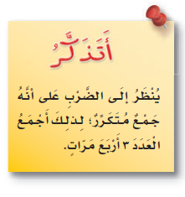

Slide 5
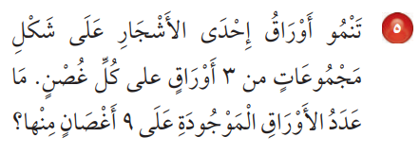

Slide 6
